Slide 1


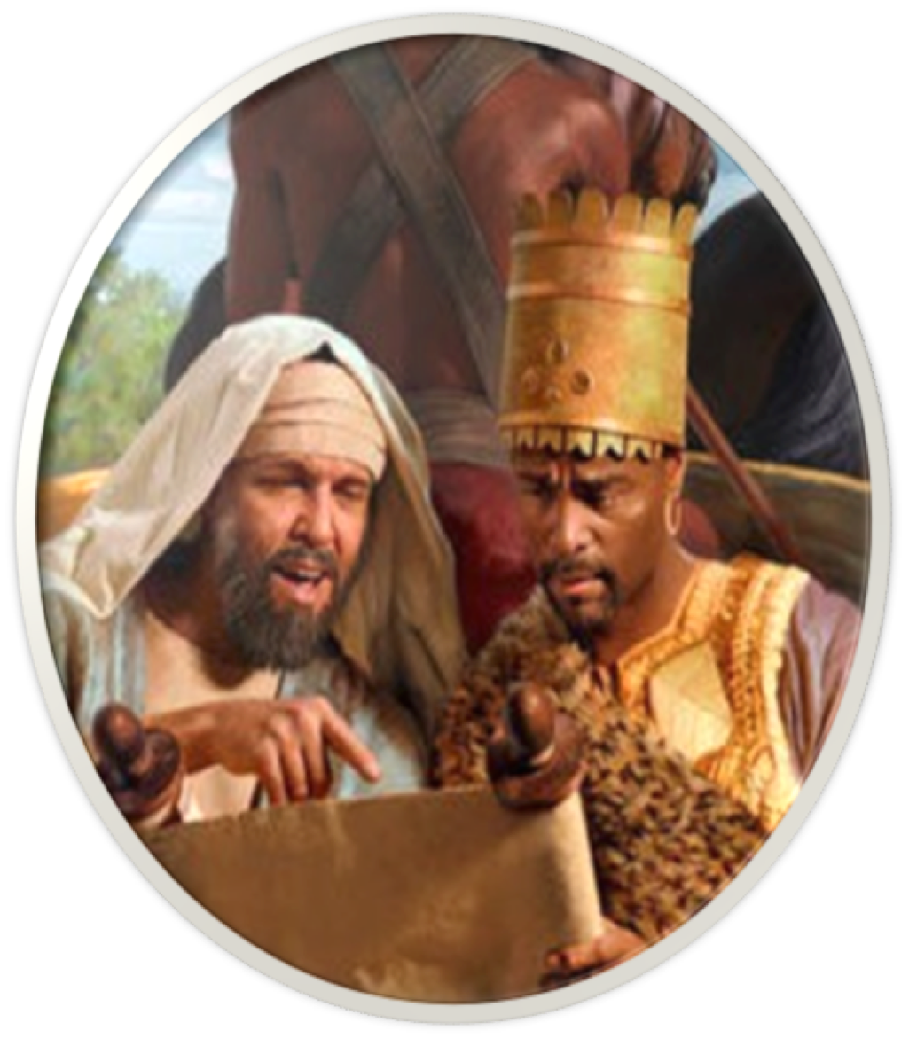
AQUI HAY AGUA
Lección de la conversion
de el Eunuco Etíope
Hechos 8:26-40

Slide 2


“¿COMO PODRÉ SER SALVO?”
Muchas RESPUESTAS
ERRADAS A ESTA PREGUNTA
Algunos DICEN: “NADA” (Ateos; Calvinistas; universalistas …)
OTROS DICEN: “ALGO” - Solo se una buena persona/ Oración de fe/ Fe sola …)
Notes:
H¿Qué es el universalismo unitario?
RESPUESTA
El universalismo unitario es un grupo religioso bastante pequeño, pero influyente. El relativismo, la tolerancia, y los estilos de vida alternativos, son palabras de moda usadas por el universalismo unitario.
El nombre de la iglesia universalista unitaria (o unitaria), proviene de la negación que hacen de la doctrina de la trinidad y su creencia de que todos los seres humanos ganan la salvación. Según los universalistas, la sola idea de que alguien pueda ir al infierno no es compatible con el carácter de un Dios amoroso. Sus raíces se remontan al siglo XVI cuando las creencias unitarias se hicieron populares durante la reforma. El pensamiento unitario y el pensamiento universal se fusionaron a finales del siglo XVIII en América durante la era de la razón. La élite intelectual de aquella época se negó a creer en tales enseñanzas bíblicas tales como la depravación total y la condenación eterna; por el contrario, abrazaron la idea de un Dios amoroso que nunca haría que una persona sufra.
Los adeptos del universalismo unitario basan sus creencias principalmente en sus propias experiencias y no están comprometidos a cualquier sistema religioso. Creen que las personas tienen el derecho a decidir por sí mismos en qué creer y que otros no deben violar este derecho. Como resultado, uno de esos creyentes podría inclinarse hacia el cristianismo liberal, mientras que otro podría estar a favor de la espiritualidad de la nueva era. No hay ningún dogma real más allá de la tolerancia (para todo excepto para el cristianismo bíblico). Los universalistas unitarios ven la biblia como un libro de poesía, mitos y enseñanza moral, un libro totalmente humano y no verdaderamente la palabra de Dios. Rechazan la imagen que la biblia hace de un Dios trino, dejando el concepto de Dios a la imaginación de cada individuo.
Para los universalistas unitarios, Jesús era un buen maestro moral, pero nada más. Él no es considerado un ser divino, y rechazan cada milagro asociado con Él por estar fuera de la razón humana. La mayoría de las palabras de Jesús registradas en la biblia son consideradas como adornos por parte de los autores. Entre las creencias universalistas están: Jesús no murió para salvar a la humanidad del pecado, el hombre no es un pecador caído; se hace hincapié en la capacidad del ser humano para la bondad; el pecado es completamente relativo, y el término en sí mismo raramente se usa; el hombre se salva a sí mismo a través de la superación personal, siendo la salvación una experiencia puramente mundana, un "despertar" al mundo alrededor de sí mismo. Esto es muy importante, porque la muerte es definitiva. La mayoría de los universalistas unitarios niegan la existencia de la vida después de la muerte. Por lo tanto, todo lo que tenemos en la tierra es todo lo que podremos conseguir.
La biblia, por otra parte, rechaza esas falsedades. Jesús salva a la humanidad, que se encontraba en un estado caído desde el jardín del Edén y separada de Dios por causa del pecado (Juan 10:15; Romanos 3:24-25; 5:8; 1 Pedro 2:24). El hombre no es bueno, sino que es pecaminoso e está irremediablemente perdido. Es sólo a través de la gracia de Dios y la fe en la sangre que Jesús derramó en la cruz, que la humanidad puede reconciliarse con un Dios santo y sublime (Génesis 2:16-17; 3:1-19; Juan 3:36; Romanos 3:23; 1 Corintios 2:14; Efesios 2:1-10; 1 Timoteo 2:13-14; 1 Juan 1:8).
El universalismo unitario no tiene nada en común con el cristianismo bíblico. Es un evangelio falso, sus enseñanzas son contrarias a la biblia, y sus miembros se oponen enérgicamente a las creencias cristianas bíblicas tradicionales (aunque señalan ser libres de la discriminación o perjuicio de cualquier tipo). La biblia refuta claramente el universalismo unitario en todos los aspectos principales de sus enseñanzas

Slide 3
AQUI HAY AGUA
Lección de la conversión
de el Eunuco Etíope
Hechos 8:26-40

Slide 4
AQUI HAY AGUA
Lecciones sobre la Conversión del Etíope Eunuco
COSAS QUE NO MIRO aquí
Repite la Oración y serás salvo…
Rociando/derramando = bautismo
Bautismo un simbolismo externo
Bautízate y únete a denominación

Slide 5
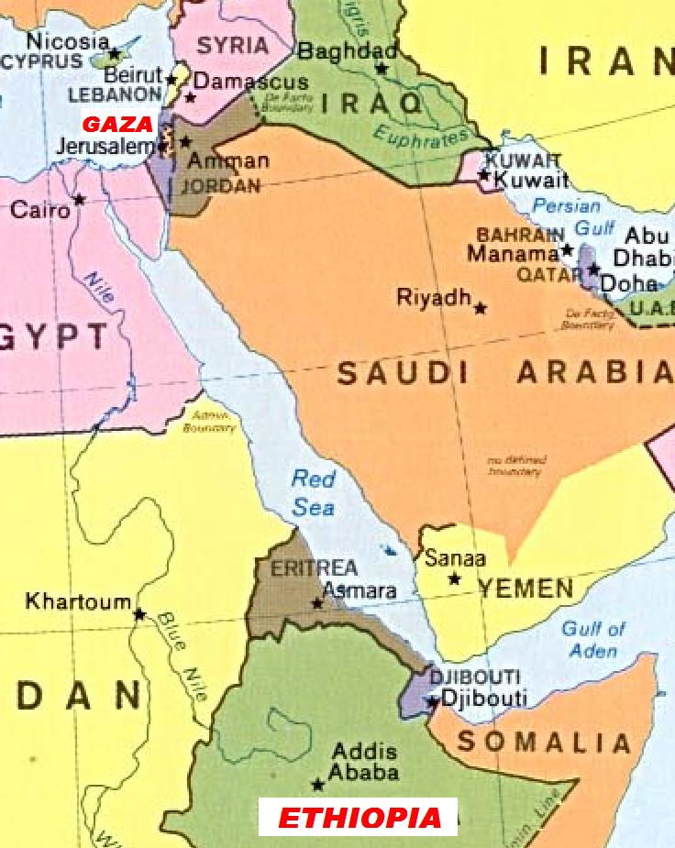
AQUI HAY AGUA
Lecciones sobre la Conversión del Etíope Eunuco
El Etiope Eunuco
Honorable (27)
Religioso (27)
Interesado espiritual (28)
humilde (30,31,34)
deseaba aprender (31, 34)
Dispuesto obedecer (37)
CONFESar y Bautismo (38)
Se fue gozoso (39)
Como 1.000 Millas

Slide 6
AQUI HAY AGUA
Lecciones sobre la Conversión del Etíope Eunuco
Felipe el EVANGELISTa
instruido por un ángel & el espíritu santo (26,29)
OBEdece la INSTRUCCIÓN (27,29,30)
predica Cristo a el Etíope comenzando en a.t. (30-35; Is. 53)
Bautizo al EUNUCo después que el CONFESo a JESUS como el hijo de dios, (36-39)

Slide 7
AQUI HAY AGUA
Lecciones sobre la Conversión del Etíope Eunuco
EL ROL del espíritu
Mando al predicador (29)
NO ACTUÓ MILAGROSAMENTE Tampoco Salvo DIRECTAMENTE AL EUNUCO
SI NO QUE USO A FELIPE (Rom. 10:17; 1 Ped 1:22,23)
Notes:
Rom 10:17 Así que la fe es por el oír, y el oír, por la palabra de Dios
1Pe 1:22 Habiendo purificado vuestras almas por la obediencia a la verdad, mediante el Espíritu, para el amor fraternal no fingido, amaos unos a otros entrañablemente, de corazón puro;
1Pe 1:23 siendo renacidos, no de simiente corruptible, sino de incorruptible, por la palabra de Dios que vive y permanece para siempre

Slide 8
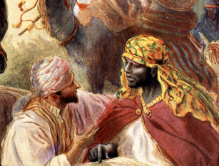

AQUI HAY AGUA
Lecciones sobre la Conversión del Etíope Eunuco
Predicar a cristo INCLUYe predicar de su evangelio
(36; 2:41; 8:5,12,13,14,16; MAT. 28:19; MR 16:15,16)
Notes:
Hch 8:36 Y yendo por el camino, llegaron a cierta agua, y dijo el eunuco: Aquí hay agua; ¿qué impide que yo sea bautizado
Hch 2:41 Así que, los que recibieron su palabra fueron bautizados; y se añadieron aquel día como tres mil personas

Slide 9
AQUI HAY AGUA
Lecciones sobre la Conversión del Etíope Eunuco
Antes de ser bautizado tiene que creer que Cristo es el hijo de Dios!
(37; MAT. 28:19)
)

Slide 10
AQUI HAY AGUA
Lecciones sobre la Conversión del Etíope Eunuco
Bautismo (IMMERSION en agua) fue siempre una acción InMEDIATa a la predicación del evangelio - nunca fue una acción futura
(36-38; Hch 2:38-41; 8:12,13; 10:43,47,48; 16:32,33; 19:4,5; 22:16)

Slide 11
AQUI HAY AGUA
Lecciones sobre la Conversión del Etíope Eunuco
Uno tiene que ser bautizado en cristo
para poder ser salvo
(Solo Creer, ser Sincero y buena persona NO es suficiente!)
(27-39; Hch 2:1-41; 4:12; 10:1-48; 16:13-15; 19:4,5; 22:1-16; Jn 14:6)

Slide 12
AQUI HAY AGUA
Lecciones sobre la Conversión del Etíope Eunuco
Cuando el EUNUCo fue BAuTIZado
El fue salvo (Hch 16:32; Marcos 16:16; 1 Ped. 3:21)
Sus pecados fueron perdonados (Hch 2:37,38; 9:6; 22:10,16; Col. 2:12,13)
El se vistió de Cristo , (fue añadido a la iglesia) (Rom. 6:3; Gal. 3:27; Hch 2:47; 1 Cor. 12:13; Ef. 1:3-13, 22,23; 5:26)

Slide 13
AQUI HAY AGUA
Lecciones sobre la Conversión del Etíope Eunuco
Cuando el EUNUCo fue BAuTIZado
El recibió todos los beneficios de la muerte de Cristo (Rom. 6:3; Col. 2:12,13)
Ahora el esta en Cristo (nueva vida) (Rom 6:3,4; Gal 3:26,27)
Vino a ser un cristiano! (Hch 11:26; Rom 6:3-6)
Vino a ser un discípulo de Jesus (Mat 28:18-20; Hch 2:41,42)

Slide 14
AQUI HAY AGUA
Lecciones sobre la Conversión del Etíope Eunuco
Cuando el EUNUCo fue BAuTIZado
Vino a ser un hijo de Dios (Juan 3:3-5; Gal 3:26,27)
Fue trasladado al Reino de Cristo (Juan 3:5;
Col. 1:13)
El Señor le añadió a la iglesia (Hch 2:47)

Slide 15

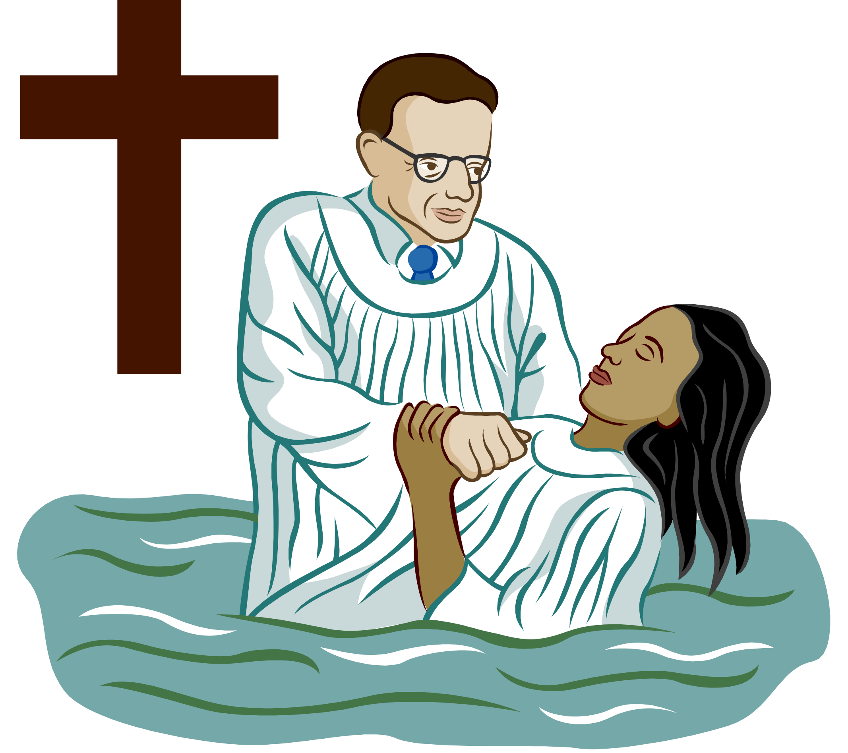
El Bautismo es la Parte
Central del Cristianismo
Esencial
Para Sal.
Comienza
Cambio
Bautizado
Para muerte
Nos pone
En la Iglesia
Paralelo a la Muerte, Sepultura y
Resurrección de Cristo
"El que creyere y fuere bautizado, será salvo; mas el que no creyere, será condenado." (Marcos. 16:16)

Slide 16
AQUI HAY AGUA
Lecciones sobre la Conversión del Etíope Eunuco
INVOLUCRADOS
Felipe (Hch 6:5; 8:5-13)
Etíope Eunuco
(Hch 8:26-40)
El Espíritu Santo (Juan 14:26; 15:26; 16:7-14)
Ángel (vs. 26; Hch 10:3;
Heb 1:4,6)

